Slide 1



SPRING BOOT
DAW 2 - DAW

Slide 2
APLICACIÓN WEB SPRING BOOT
Spring Boot:
Proyecto creado a partir de Spring, el cual permite desarrollar y arrancar de forma muy rápida aplicaciones basadas en Spring.

Slide 3
APLICACIÓN WEB SPRING BOOT
1er paso: Crear un proyecto java maven.
En el pom.xml se añaden las dependencias específicas de Spring boot:
https://mvnrepository.com/artifact/org.springframework.boot/spring-boot-starter-web

Slide 4
APLICACIÓN WEB SPRING BOOT
<parent>
<groupId>org.springframework.boot</groupId>
<artifactId>spring-boot-starter-parent</artifactId>
</parent>
<dependencies>
<dependency>
<groupId>org.springframework.boot</groupId>
<artifactId>spring-boot-starter-web</artifactId>
</dependency>
</dependencies>

Slide 5
APLICACIÓN WEB SPRING BOOT
Para poder compilar y ejecutar páginas JSP se necesita incluir la dependencia tomcat-embed-jasper
<dependency>
<groupId>org.apache.tomcat.embed</groupId> <artifactId>tomcat-embed-jasper</artifactId>
<scope>provided</scope>
</dependency>

Slide 6
APLICACIÓN WEB SPRING BOOT
También se necesitan las dependencias del servidor Tomcat como contenedor Web.
No obstante, para evitar que las dependencias proporcionadas por nuestra aplicación entren en conflicto con las proporcionadas por el servidor Tomcat en tiempo de ejecución se deben establecer estas dos dependencias con el scope provided:

Slide 7
APLICACIÓN WEB SPRING BOOT
<dependency>
<groupId>org.apache.tomcat.embed</groupId>
<artifactId>tomcat-embed-jasper</artifactId>
<scope>provided</scope>
</dependency>
<dependency>
<groupId>org.springframework.boot</groupId>
<artifactId>spring-boot-starter-tomcat</artifactId>
<version>2.4.4</version>
<scope>provided</scope>
</dependency>

Slide 8
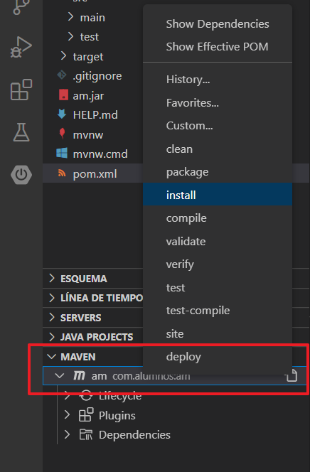
APLICACIÓN WEB SPRING BOOT
2º. Se instalan las dependencias de maven en el proyecto:

Slide 9
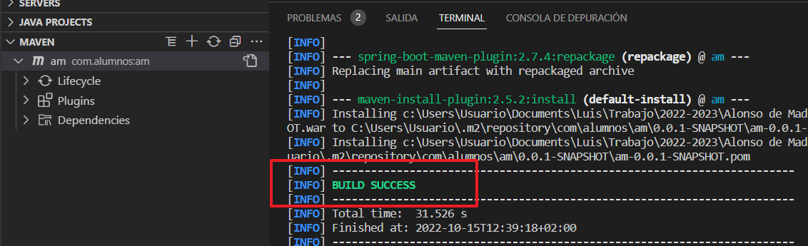
APLICACIÓN WEB SPRING BOOT

Slide 10
APLICACIÓN WEB SPRING BOOT
3er paso: Clase principal:
Toda aplicación en java debe contener una clase principal con un método main. Dicho método, en caso de implementar una aplicación con Spring, deberá llamar al método run de la clase SpringApplication.

Slide 11
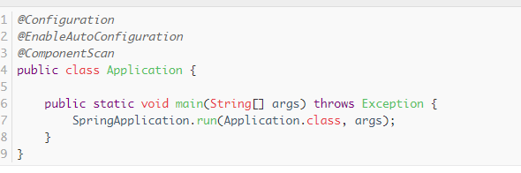
APLICACIÓN WEB SPRING BOOT

Slide 12
APLICACIÓN WEB SPRING BOOT
@Configuration: indica que la clase en la que se encuentra contiene la configuración principal del proyecto.
@EnableAutoConfiguration: indica que se aplicará la configuración automática del starter que hemos utilizado. Solo debe añadirse en un sitio, y es muy frecuente situarla en la clase main.
@ComponentScan: ayuda a localizar elementos etiquetados con otras anotaciones cuando sean necesarios.
@SpringBootApplication: engloba las anteriores, por lo que es más simple poner solo esta.

Slide 13
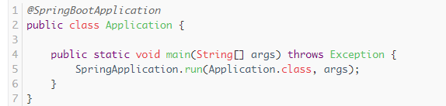
APLICACIÓN WEB SPRING BOOT

Slide 14
APLICACIÓN WEB SPRING BOOT
Para poder desplegar la aplicación Web se necesita extender de SpringBootServletInitializer.
@SpringBootApplication
public class AmApplication extends SpringBootServletInitializer {
@Override
protected SpringApplicationBuilder configure(SpringApplicationBuilder builder) {
return builder.sources(AmApplication.class);
} public static void main(String[] args) {
SpringApplication.run(AmApplication.class, args);
}
}

Slide 15
APLICACIÓN WEB SPRING BOOT
4º paso: index
La página de inicio será un index.html, que por defecto, en la ruta por defecto de la aplicación será la página que se vea:

Slide 16
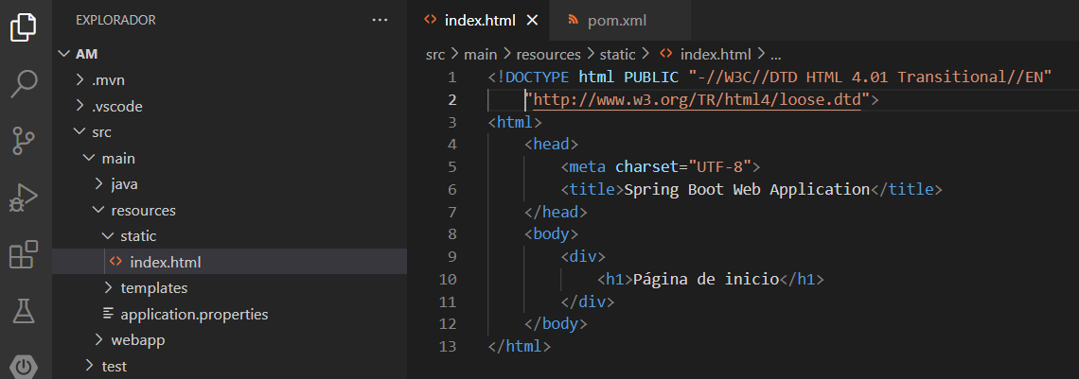
APLICACIÓN WEB SPRING BOOT

Slide 17
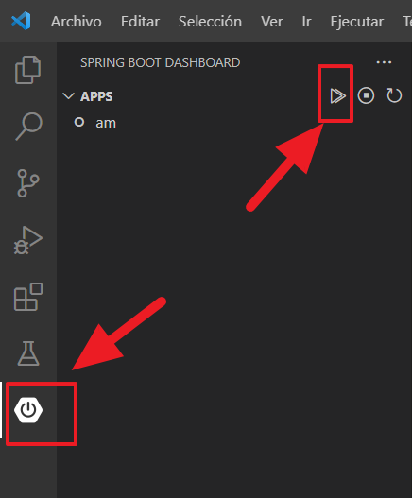
APLICACIÓN WEB SPRING BOOT
Si se ejecuta la aplicación lo que se verá será esta página de inicio:

Slide 18
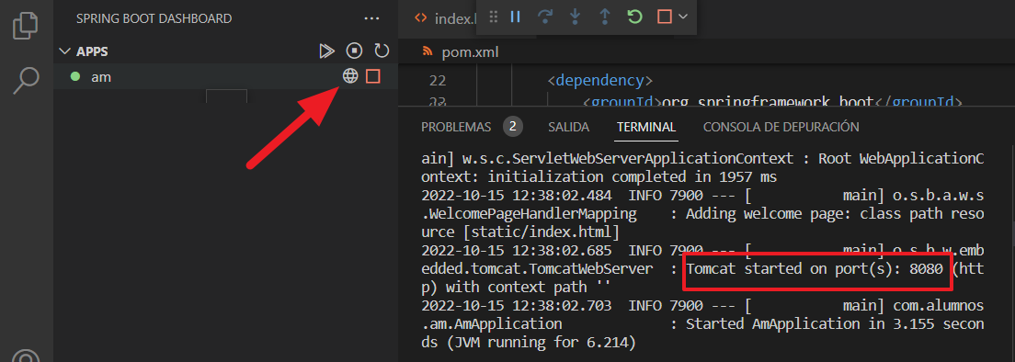
APLICACIÓN WEB SPRING BOOT

Slide 19
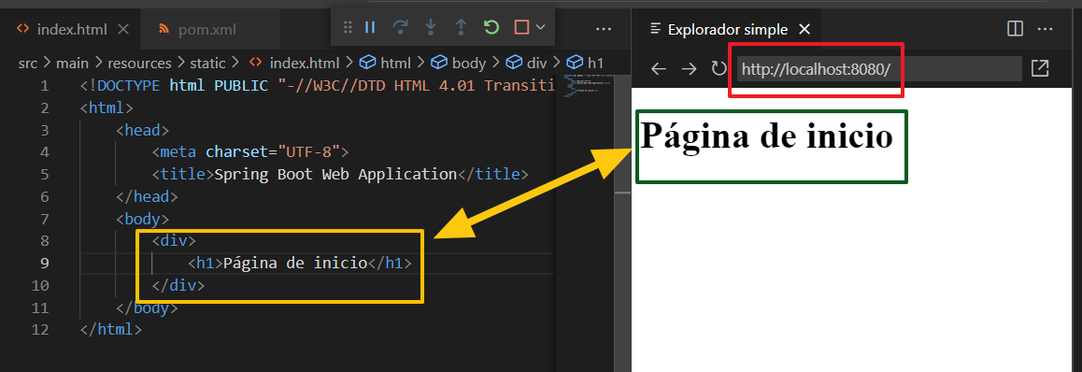
APLICACIÓN WEB SPRING BOOT

Slide 20
APLICACIÓN WEB SPRING BOOT
La clase controller es la que maneja la navegación entre páginas:
Hay dos formas de “pintar” la página:
RestController: El método devuelve un String que es el Html.
Controller: El método devuelve la dirección de la JSP que se quiere abrir.

Slide 21
APLICACIÓN WEB SPRING BOOT
import org.springframework.web.bind.annotation.RestController;
import org.springframework.web.bind.annotation.RequestMapping;
import org.springframework.web.bind.annotation.RequestMethod;
@RestController
public class AmRestController {
@RequestMapping(value="/URL_Rest", method = RequestMethod.GET)
public String holaMundo() {
return "<div style=\"color: red\"><h1>¡HOLA MUNDO!</h1></div>";
}
}

Slide 22
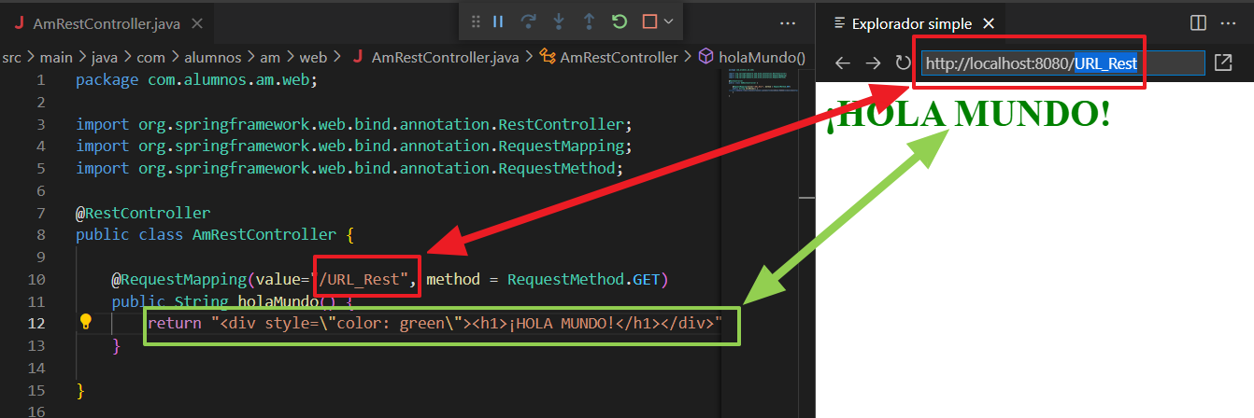
APLICACIÓN WEB SPRING BOOT

Slide 23
APLICACIÓN WEB SPRING BOOT
El fichero controller, maneja las llamadas igual que el RestController, pero lo que devuelve es la dirección de la JSP que se quiere cargar.

Slide 24
APLICACIÓN WEB SPRING BOOT
En el fichero application.properties, localizado en el directorio resources, se debe añadir la información de las JSP que va a usar el proyecto.
Para no tener que escribir todas las JSP se pone lo siguiente:
spring.mvc.view.prefix=/WEB-INF/jsp/
spring.mvc.view.suffix=.jsp

Slide 25
APLICACIÓN WEB SPRING BOOT
@Controller: Con esta anotación Spring podrá detectar la clase SampleController cuando realice el escaneo de componentes.
@Autowired: A través de esta anotación Spring será capaz de llevar a cabo la inyección de dependencias sobre el atributo marcado. En este caso, estamos inyectando la capa de servicio, y por eso no tenemos que instanciarla.
@RequestMapping: Con esta anotación especificamos la ruta desde la que escuchará el servicio, y qué método le corresponde.
@ResponseBody: Con ella definimos lo que será el cuerpo de la respuesta del servicio.
@PathVariable: Sirve para indicar con qué variable de la url se relaciona el parámetro sobre el que se esté usando la anotación.
También se puede usar la etiqueta @RestController en lugar de @Controller, que sustituye al uso de @Controller + @ResponseBody, quedando el controlador de la siguiente forma:

Slide 26
APLICACIÓN WEB SPRING BOOT
import org.springframework.stereotype.Controller;
import org.springframework.ui.ModelMap;
import org.springframework.web.bind.annotation.RequestMapping;
import org.springframework.web.bind.annotation.RequestMethod;
@Controller
public class AmController {
@RequestMapping(value="/URL_JSP", method = RequestMethod.GET)
public String bienvenida(ModelMap model) {
return "bienvenida";
}
}

Slide 27
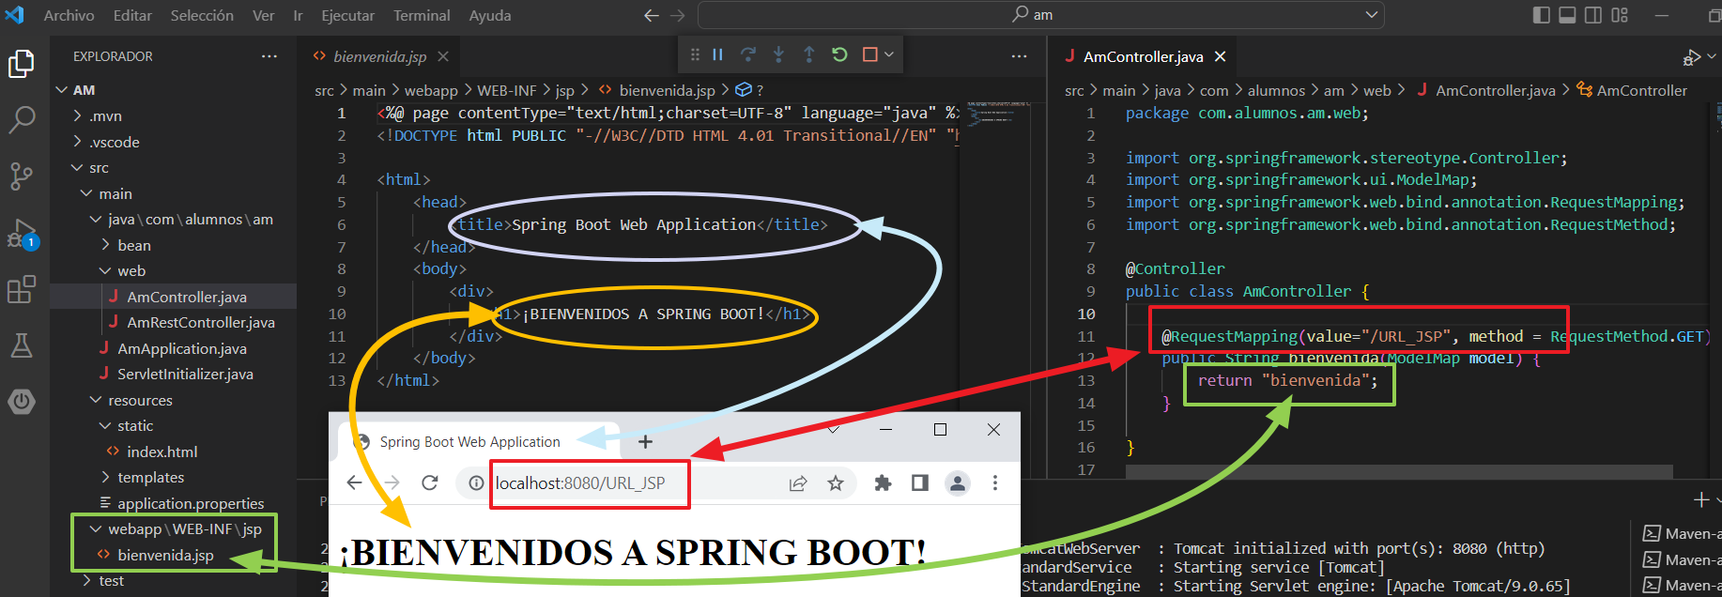
APLICACIÓN WEB SPRING BOOT

Slide 28
APLICACIÓN WEB SPRING BOOT
En esta JSP se puede añadir contenido estático, como los estilos (css), javascript o imágenes.

Slide 29
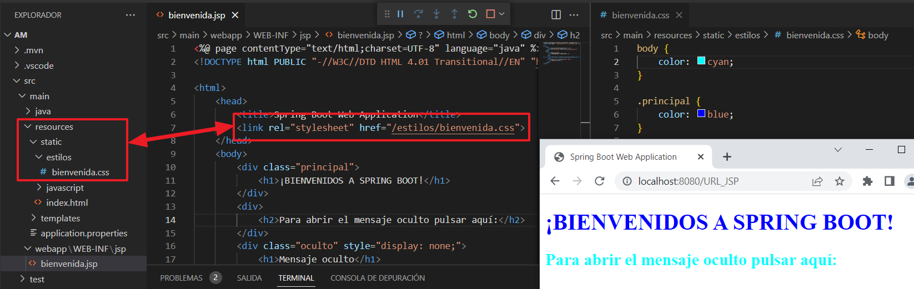
APLICACIÓN WEB SPRING BOOT

Slide 30
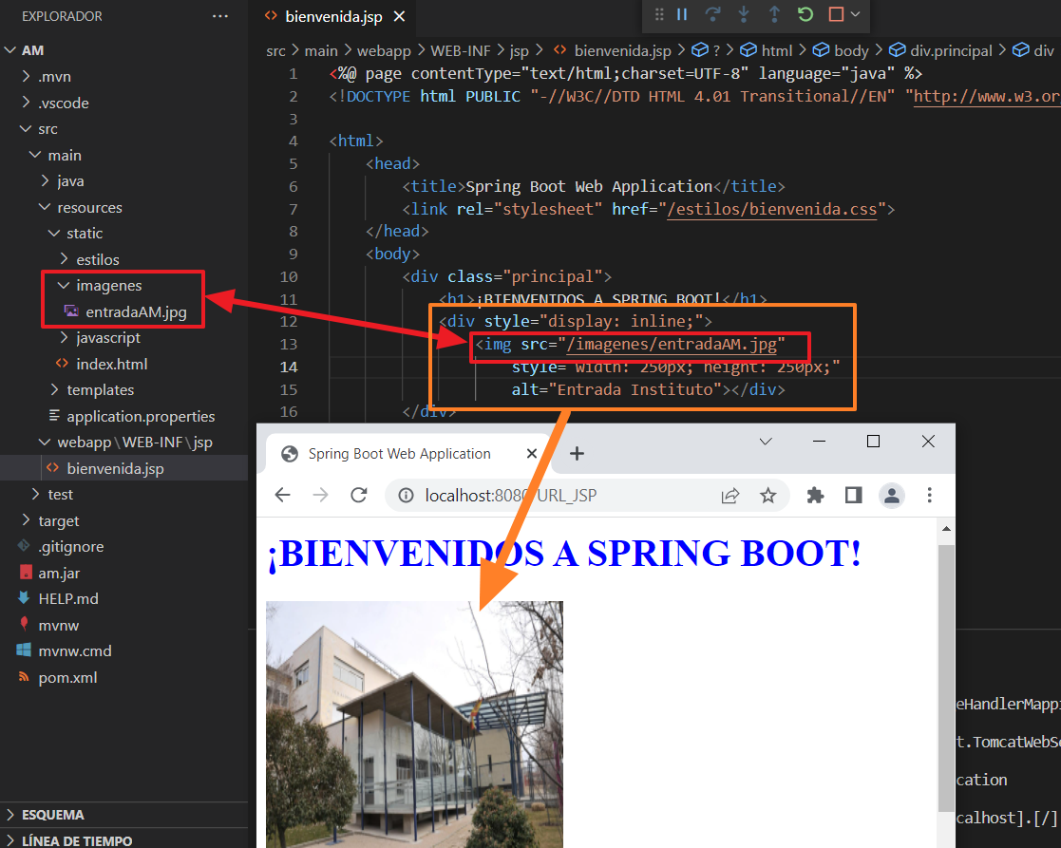
APLICACIÓN WEB SPRING BOOT

Slide 31
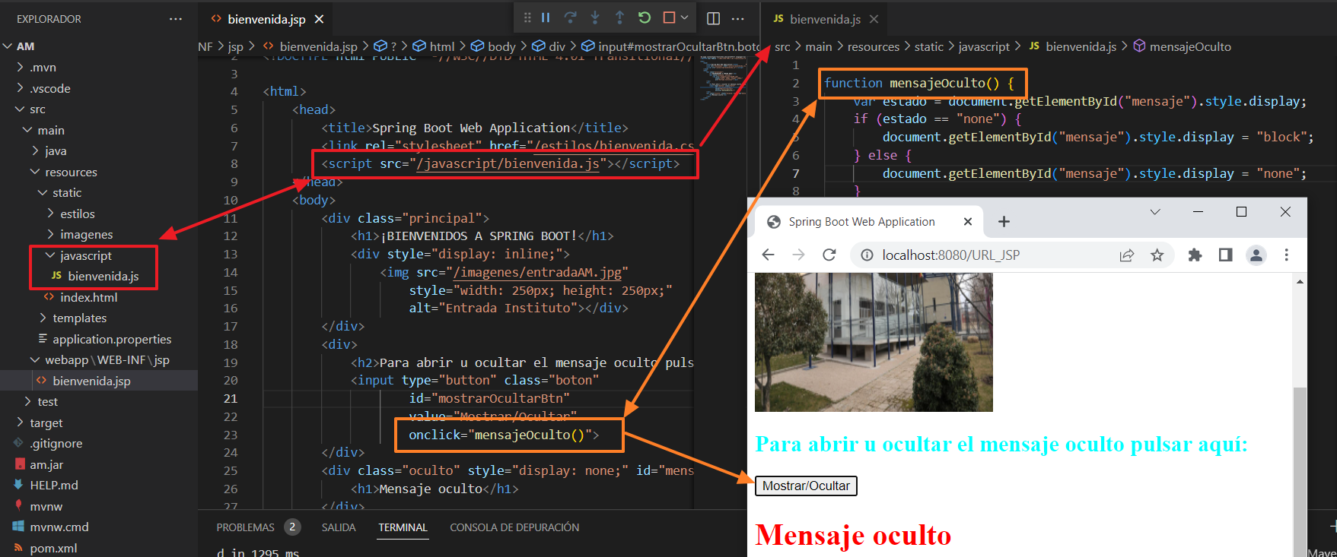
APLICACIÓN WEB SPRING BOOT

Slide 32
APLICACIÓN WEB SPRING BOOT
Una vez implementada la parte estática vamos a ver cómo navegar entre ventanas por la aplicación.
En la JSP se puede poner un link para que vaya a otra ventana o JSP:
<a href="/navegar">Ir a otra página</a>

Slide 33
APLICACIÓN WEB SPRING BOOT
Para que la aplicación entienda esa llamada debe crearse un método en el Controller que reciba esa llamada “/navegar” y que indique a qué JSP se redirige la aplicación:
@RequestMapping(value="/navegar", method = RequestMethod.GET)
public String segundaPag(ModelMap model) {
return "segunda";
}

Slide 34
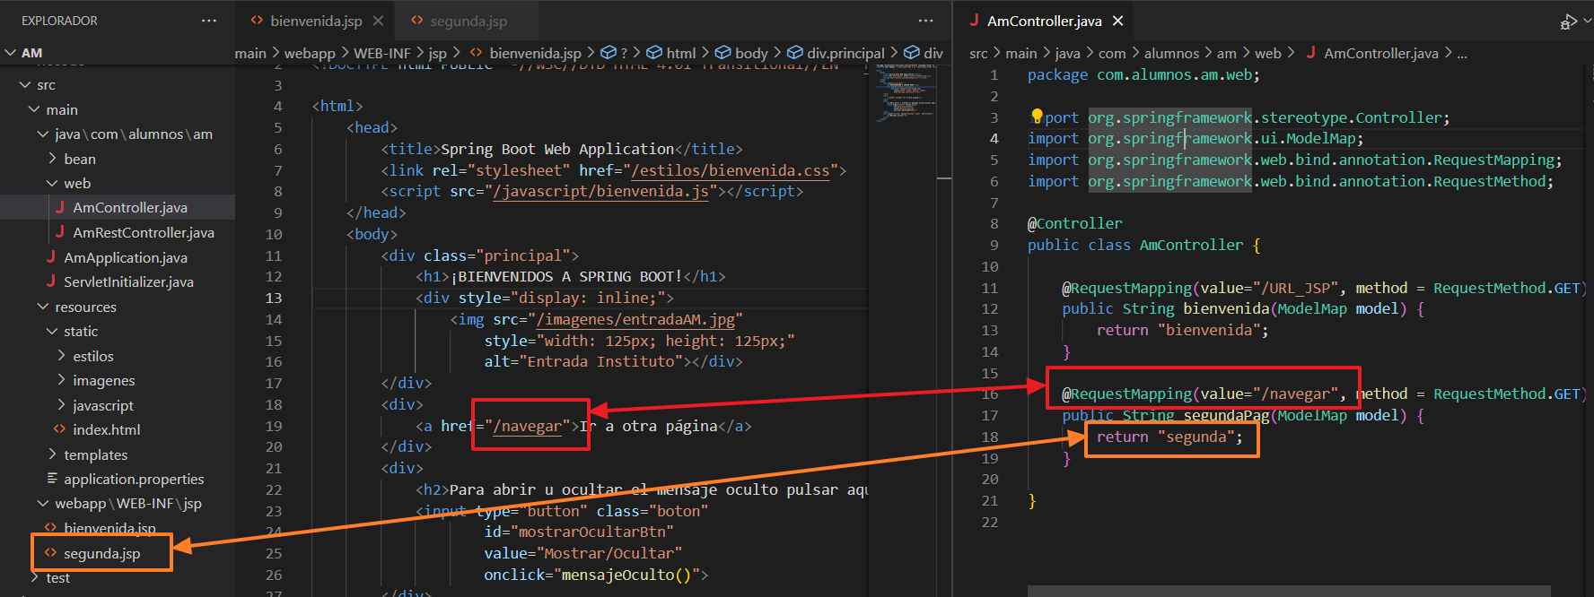
APLICACIÓN WEB SPRING BOOT

Slide 35
APLICACIÓN WEB SPRING BOOT
Intercambiar información entre el controller y la JSP:
Vamos a crear un controller que maneje esto y una JSP con un formulario.
Para acceder a esta JSP se añade un enlace a esta JSP (formulario.jsp) desde index.html o desde la JSP que se quiera:
<a href="/abrirFormulario">Formulario</a>

Slide 36
APLICACIÓN WEB SPRING BOOT
En el controller se añade un método que reciba la llamada y que redirija a esta JSP:
@Controller
public class FormularioController {
@RequestMapping(value="/abrirFormulario", method = RequestMethod.GET)
public String irAFormulario() {
return "formulario";
}
}

Slide 37
APLICACIÓN WEB SPRING BOOT
También se crea un método que reciba los datos del formulario y los trate.
Para ello se usa la siguiente anotación:
@RequestParam
Esta anotación va con los parámetros del método.

Slide 38
APLICACIÓN WEB SPRING BOOT
@RequestMapping(value = "/abrirFormulario", method = RequestMethod.POST)
public String crearMensaje(ModelMap model,
@RequestParam String nombre,
@RequestParam String apellido) {
StringBuilder mensajeAEnviar = new StringBuilder("¡Hola ");
mensajeAEnviar.append(nombre);
mensajeAEnviar.append(" ");
mensajeAEnviar.append(apellido);
mensajeAEnviar.append("!");
model.put("mensaje", mensajeAEnviar);
return "formulario";
}

Slide 39
APLICACIÓN WEB SPRING BOOT
En el RequestMapping está la URL de la JSP del formulario, y en el return se vuelve a poner la JSP del formulario, ya que no se sale de esta ventana.
Los datos que se quieran pasar a la JSP se insertan en el ModelMap:
model.put(key, value);

Slide 40
APLICACIÓN WEB SPRING BOOT
En la JSP hay que añadir los siguientes tags:
<form method="post">
<input type="text" name=“key" />
Todo lo que haya dentro de este form irá por POST al hacer submit.
El método “post” o “get” debe coincidir con el RequestMethod del método del Controller que recibe la llamada.
Es recomendable siempre pasar los datos de un formulario por POST.

Slide 41
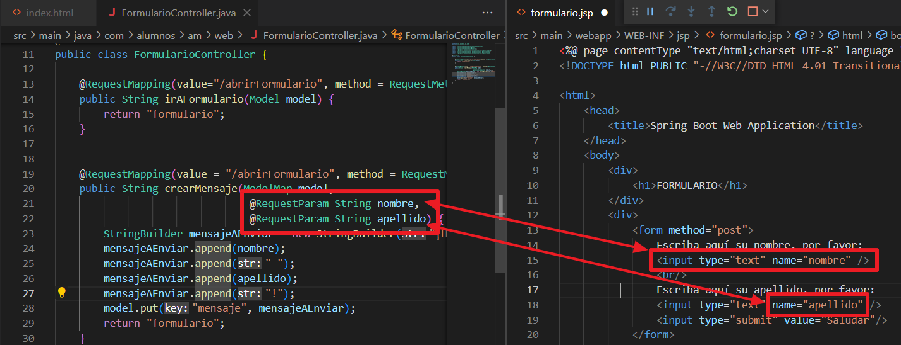
APLICACIÓN WEB SPRING BOOT
La key del input es la key del RequestParam del Controller:

Slide 42
APLICACIÓN WEB SPRING BOOT
Otra forma de hacerlo es, en la JSP añadir además el tag “action”:
<form method="post“ action=“Accion”>
<input type="text" name=“key" />
El valor que se ponga en el action debe ser el que se ponga como valor en el RequestMapping del Controller, es decir, que en el tag action se pone la URL a la que se hace POST y que recibe el Controller.

Slide 43
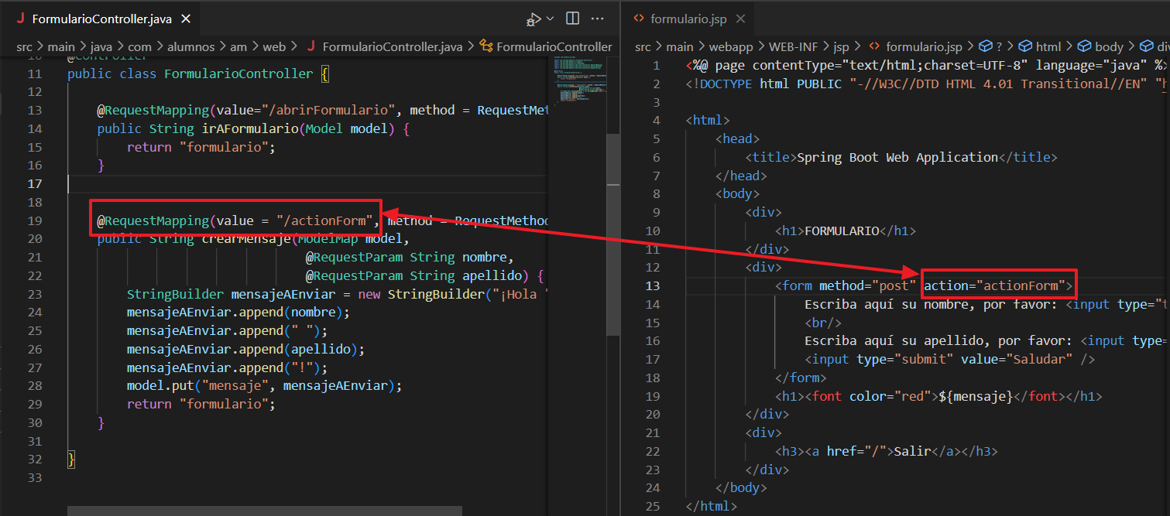
APLICACIÓN WEB SPRING BOOT

Slide 44
APLICACIÓN WEB SPRING BOOT
Para escribir los valores que se pasan desde el Controller a la JSP en la JSP se debe poner de la siguiente manera:
${key}

Slide 45
APLICACIÓN WEB SPRING BOOT
<%@ page contentType="text/html;charset=UTF-8" language="java" %>
<!DOCTYPE html PUBLIC "-//W3C//DTD HTML 4.01 Transitional//EN" "http://www.w3.org/TR/html4/loose.dtd"> <html>
<head>
<title>Spring Boot Web Application</title>
</head>
<body>
<div>
<h1>FORMULARIO</h1>
</div>
<div>
<form method="post">
Escriba aquí su nombre, por favor: <input type="text" name="nombre" />
<br/>
Escriba aquí su apellido, por favor: <input type="text" name="apellido" />
<input type="submit" value="Saludar"/>
</form>

Slide 46
APLICACIÓN WEB SPRING BOOT
<h1><font color="red">${mensaje}</font></h1>
</div>
<div>
<h3><a href="/">Salir</a></h3>
</div>
</body>
</html>

Slide 47
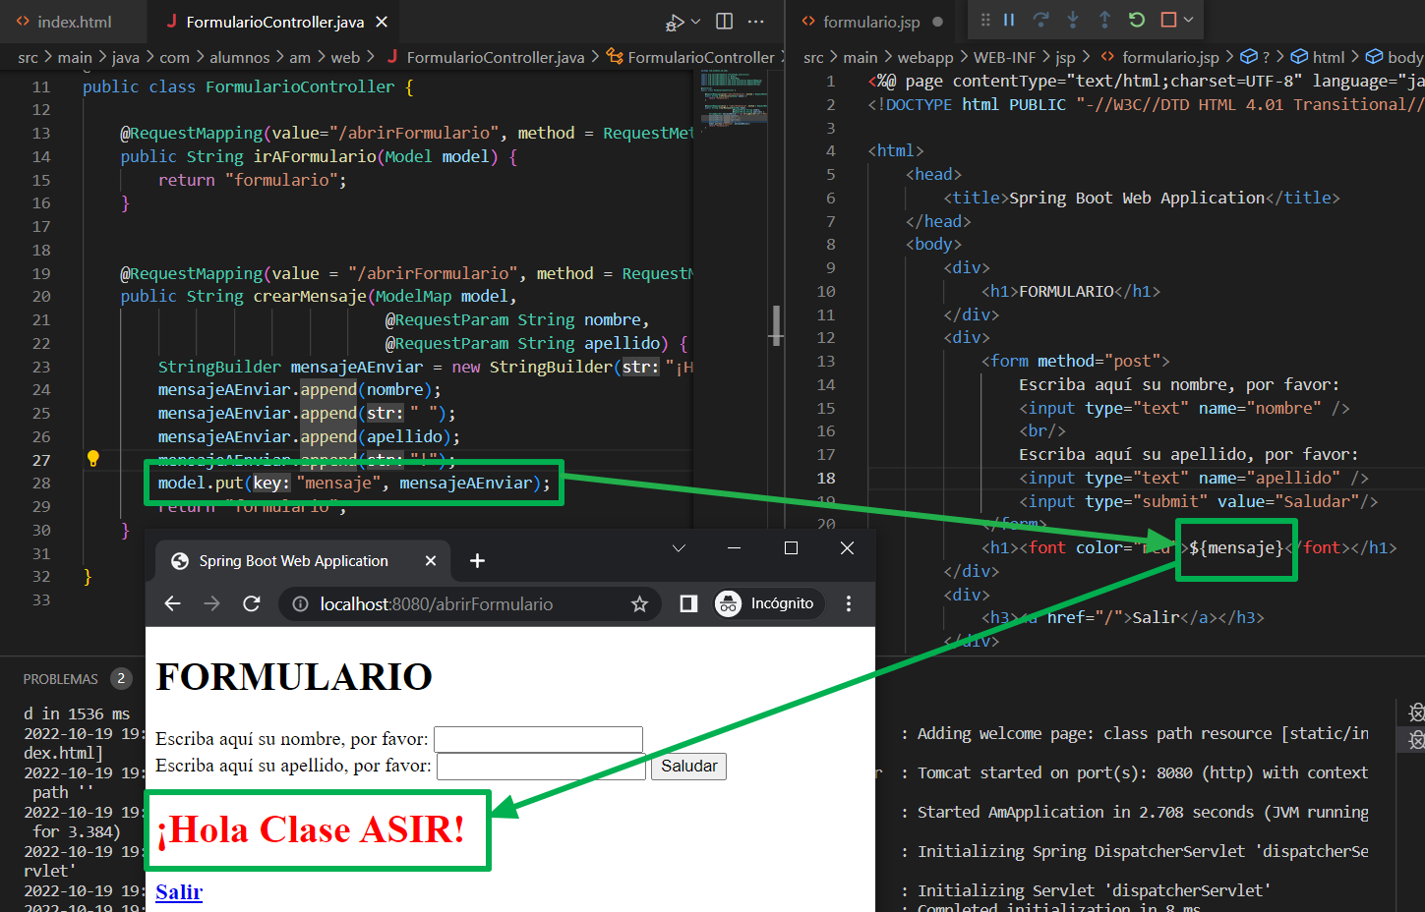
APLICACIÓN WEB SPRING BOOT

Slide 48
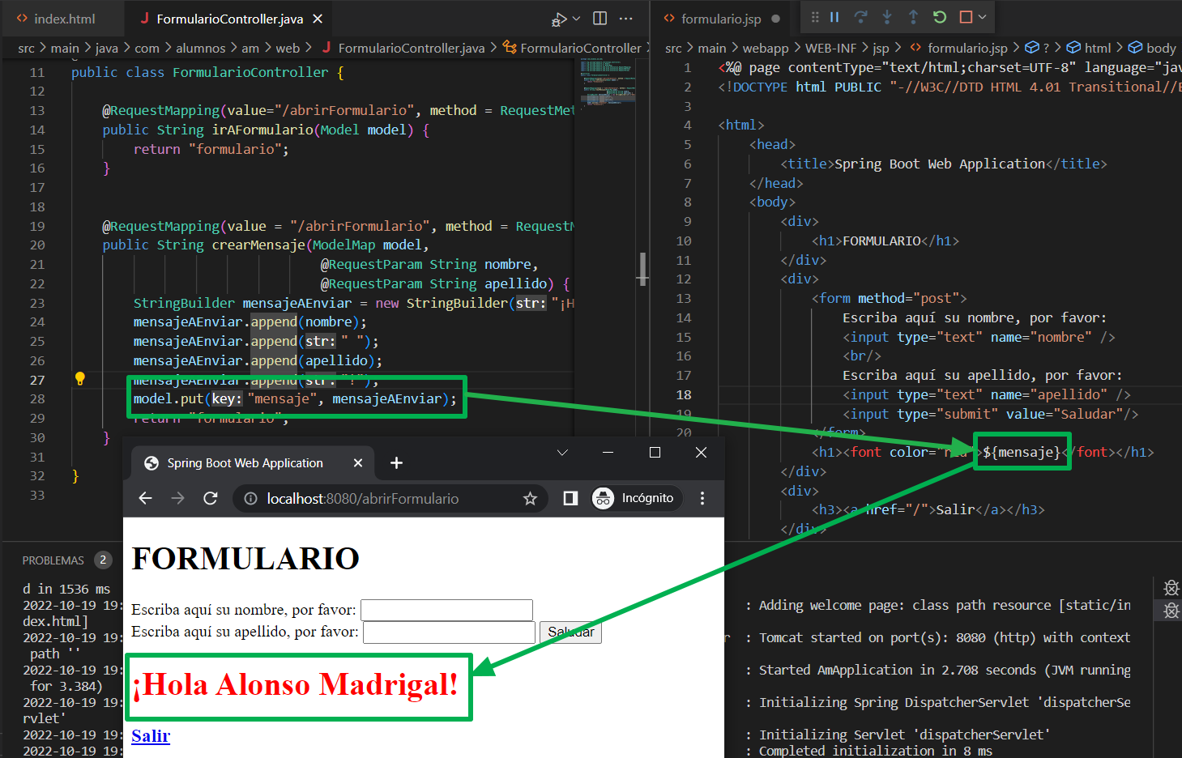
APLICACIÓN WEB SPRING BOOT

Slide 49
APLICACIÓN WEB SPRING BOOT
5. Servicio:
Un método de servicio definirá una operación a nivel de negocio, por ejemplo, dar un mensaje de bienvenida.
Los métodos de servicio estarán formados por otras operaciones más pequeñas, las cuales estarán definidas en la capa de repositorio.

Slide 50
APLICACIÓN WEB SPRING BOOT
Para indicar que una clase se va a usar como servicio de Spring Boot hay que marcarla como tal con la anotación @Service.
La anotación @Service funciona de forma parecida a la anotación @Controller, ya que permite que Spring reconozca a DemoService como servicio al escanear los componentes de la aplicación.

Slide 51
APLICACIÓN WEB SPRING BOOT
Para poder acceder al servicio debe hacerse desde una interfaz pública:
public interface AmServicio {
String crearMensaje(String nombre, String apellido);
}
Y el implementador correspondiente:

Slide 52
APLICACIÓN WEB SPRING BOOT
@Service
public class AmServicioImpl implements AmServicio {
public String crearMensaje(String nombre, String apellido) {
StringBuilder mensajeAEnviar = new StringBuilder("¡Hola ");
mensajeAEnviar.append(nombre);
mensajeAEnviar.append(" ");
mensajeAEnviar.append(apellido);
mensajeAEnviar.append("!");
return mensajeAEnviar.toString();
}
}

Slide 53
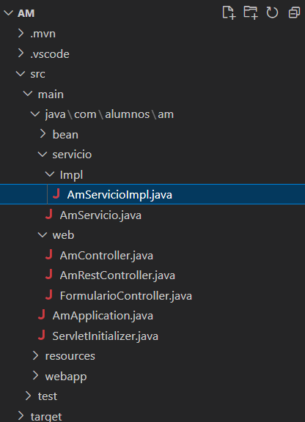
APLICACIÓN WEB SPRING BOOT
La estructura de carpetas sería algo como lo siguiente:

Slide 54
APLICACIÓN WEB SPRING BOOT
Para poder usar el servicio, es decir, que el Controller pueda llamarlo, se inyecta el servicio en el controller mediante la anotación @Autowired
@Autowired
private [nombre de la clase Servicio] [nombre de la variable];

Slide 55
APLICACIÓN WEB SPRING BOOT
@Autowired
private AmServicio servicio;
@RequestMapping(value = "/actionForm", method = RequestMethod.POST)
public String crearMensaje(ModelMap model,
@RequestParam String nombre,
@RequestParam String apellido) {
String mensajeCreado = servicio.crearMensaje(nombre, apellido);
model.put("mensaje", mensajeCreado);
return "formulario";
}

Slide 56
APLICACIÓN WEB SPRING BOOT
Para no tener que pasar todos los parámetros uno a uno es mejor crear un objeto que se pueda mover entre capas con todos los datos.
Para ello se crea un Bean con las variables privadas que se tengan que usar.

Slide 57
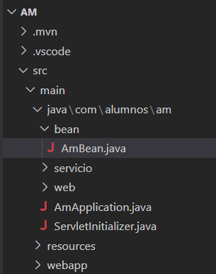
APLICACIÓN WEB SPRING BOOT
La estructura de carpetas sería algo como lo siguiente:

Slide 58
APLICACIÓN WEB SPRING BOOT
En esta clase se crean las variables que se quieran trasladar entre capas, es decir, los datos del formulario que se quieran llevar hasta la base de datos y viceversa.

Slide 59
APLICACIÓN WEB SPRING BOOT
public class AmBean {
private String nombre;
private String apellido;
private String mensaje;
}

Slide 60
APLICACIÓN WEB SPRING BOOT
Como las variables son privadas, para poder informarlas y que se puedan consultar sus valores hay que generar sus getters y setters.
El get es para obtener el valor de la variable.
El set es para informar el valor de la variable.

Slide 61
APLICACIÓN WEB SPRING BOOT
Desde el Visual Studio Code, con el botón secundario del ratón sobre la clase se selecciona “Acción de código fuente” / “Source action”.
Después se selecciona “Generate getters and setters”.
Se seleccionan todas las variables y se pulsa OK.

Slide 62
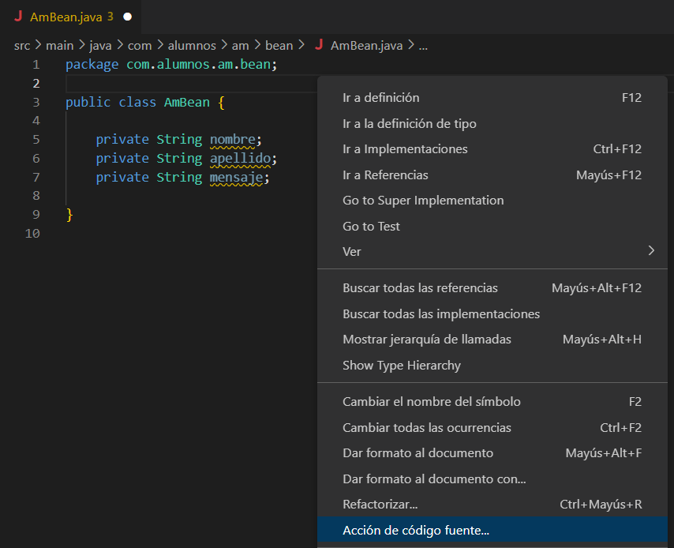
APLICACIÓN WEB SPRING BOOT

Slide 63
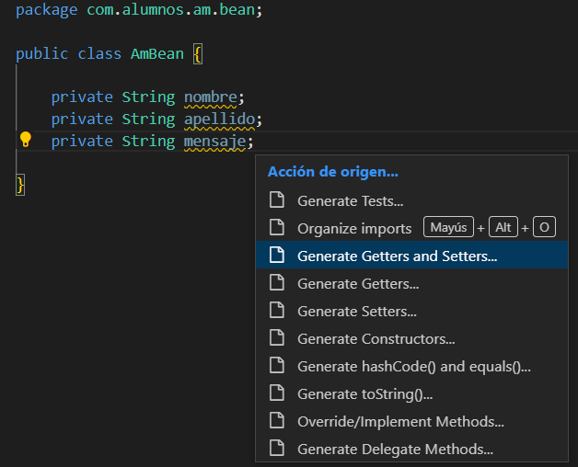
APLICACIÓN WEB SPRING BOOT

Slide 64
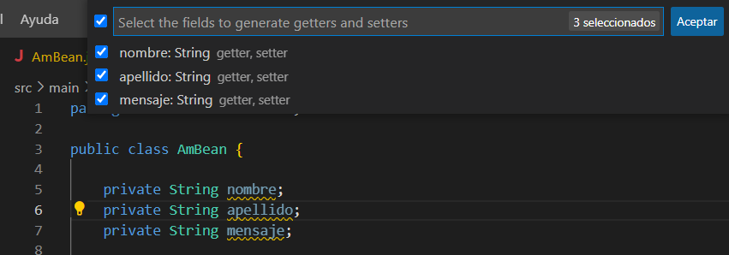
APLICACIÓN WEB SPRING BOOT

Slide 65
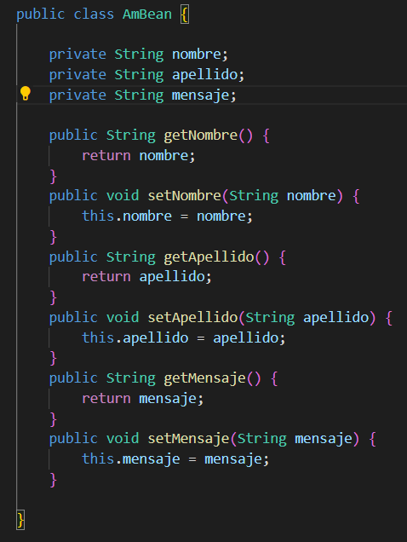
APLICACIÓN WEB SPRING BOOT
Quedando algo como lo siguiente:

Slide 66
APLICACIÓN WEB SPRING BOOT
Una vez creado el bean se hacen los ajustes necesarios para usarlo.
En el servicio, el parámetro de entrada se cambia para que sea este bean.
En el método del servicio, en lugar de usar los parámetros de entrada se obtienen con los get los valores guardados en este objeto.

Slide 67
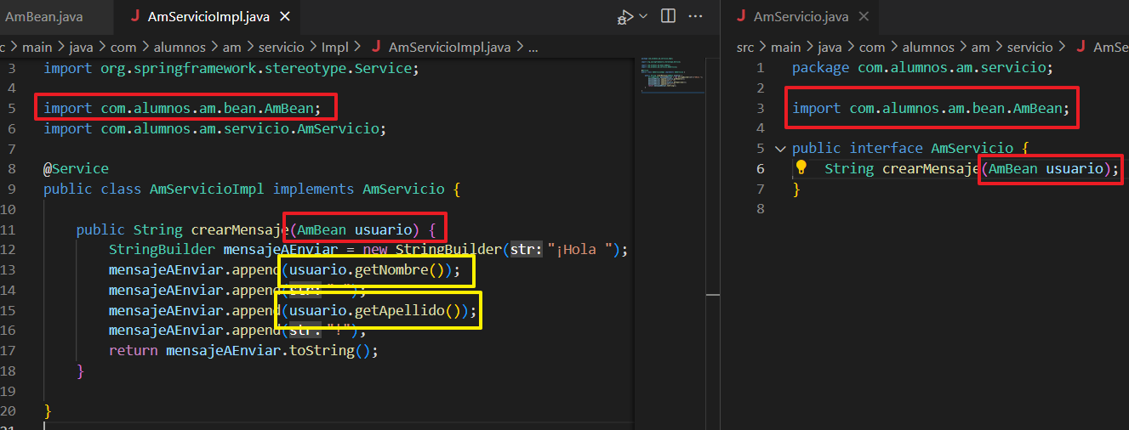
APLICACIÓN WEB SPRING BOOT

Slide 68
APLICACIÓN WEB SPRING BOOT
Con el cambio en el servicio hay que cambiar el parámetro que se manda desde el Controller.
Para que no haya que informar el objeto desde el Controller se hace que desde la JSP el usuario al rellenar el formulario informe al objeto.

Slide 69
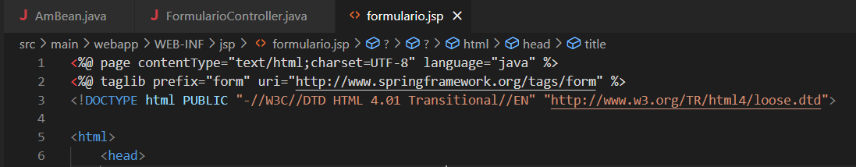
APLICACIÓN WEB SPRING BOOT
En la JSP se van a usar etiquetas especiales, para lo cual hay que importar un taglib:
<%@ taglib prefix="form" uri="http://www.springframework.org/tags/form" %>

Slide 70
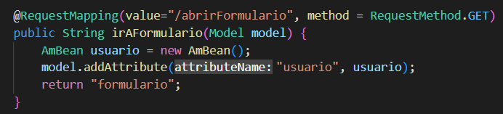
APLICACIÓN WEB SPRING BOOT
Para que se pueda usar el objeto dentro del formulario hay que añadirle la etiqueta “modelAttribute” con el nombre del objeto que se pasa desde el Controller:
Y en el Controller hay que pasar ese objeto como atributo del modelo:

Slide 71
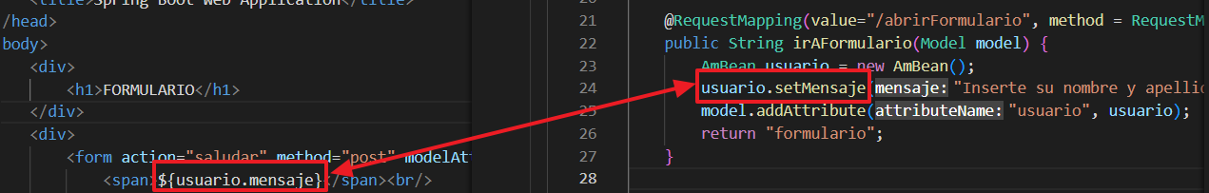
APLICACIÓN WEB SPRING BOOT
Si en el Controller se informa alguna variable antes de pasar el objeto como atributo a la JSP esta se vería en la pantalla:

Slide 72
APLICACIÓN WEB SPRING BOOT
Para que los valores insertados en pantalla lleguen de la JSP al Controller al hacer submit se debe usar la siguiente etiqueta:
<form:input path=“[atributo].[variable]"/>

Slide 73
APLICACIÓN WEB SPRING BOOT
<form action="saludar" method="post" modelAttribute="usuario">
<span>${usuario.mensaje}</span><br/>
<span>Nombre:</span>
<form:input path="usuario.nombre"/><br/>
<form:label path="usuario.apellido">Apellido:</form:label>
<form:input path="usuario.apellido"/><br/>
<input type="submit" value="Saludo"/>
</form>

Slide 74
APLICACIÓN WEB SPRING BOOT
En el método del Controller hay que cambiar dos cosas:
Para indicar el action del formulario con los parámetros que llegan por POST, de esta manera ya no hace falta indicar que el método es POST:
@RequestMapping ➔ @PostMapping

Slide 75
APLICACIÓN WEB SPRING BOOT
La información que le llega ahora al Controller ya no es como parámetro, ya que el objeto se ha insertado en la JSP como atributo del modelo, por lo que se recibe como tal:
@RequestParam ➔ @ModelAttribute

Slide 76
APLICACIÓN WEB SPRING BOOT
Y el método del Controller cuando se haga submit quedaría de la siguiente manera:
@PostMapping("/saludar")
public String metodoSaludar(ModelMap model, @ModelAttribute("usuario") AmBean usuario) {
String mensajeCreado = servicio.crearMensaje(usuario);
model.put("mensaje", mensajeCreado);
return "formulario";
}

Slide 77
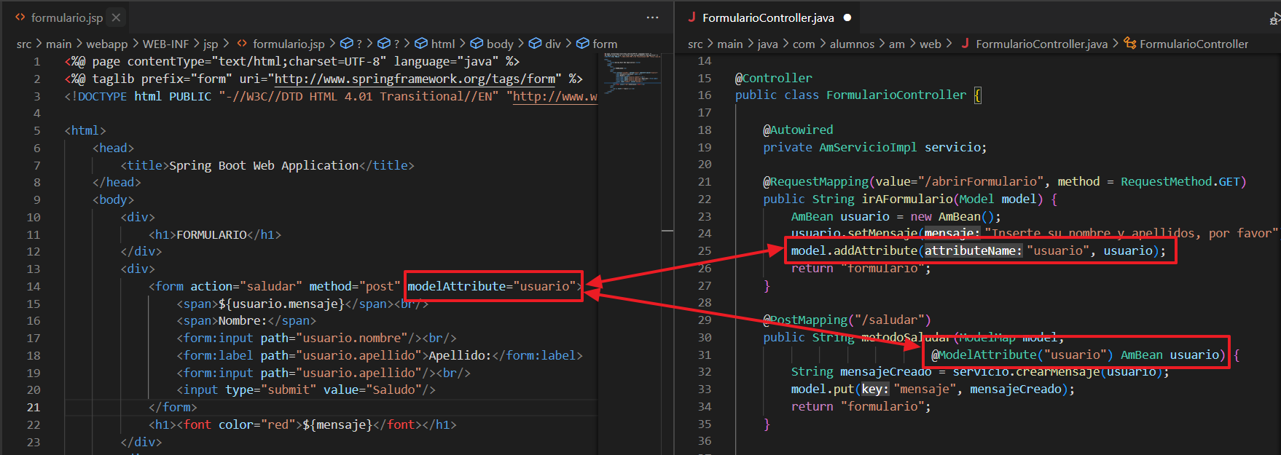
APLICACIÓN WEB SPRING BOOT

Slide 78
APLICACIÓN WEB SPRING BOOT
Para completar esta aplicación web y que sea ejemplo de cualquier aplicación web normal falta poder comunicarse con la capa de persistencia, es decir, con una base de datos.
En este ejemplo la base de datos será una mySQL y el método de acceso mediante myBatis. Otra herramienta muy usada y similar a myBatis es Hibernate.

Slide 79
APLICACIÓN WEB SPRING BOOT
Para poder usar myBatis se necesita importar las librerías necesarias, en este caso mediante maven, en el pom.xml:
<dependency>
<groupId>org.mybatis.spring.boot</groupId>
<artifactId>mybatis-spring-boot-starter</artifactId>
<version>2.2.2</version>
</dependency>

Slide 80
APLICACIÓN WEB SPRING BOOT
Para poder conectarse con la base de datos se necesita añadir el conector o driver, en este caso mediante maven, en el pom.xml:
<dependency>
<groupId>mysql</groupId>
<artifactId>mysql-connector-java</artifactId>
<scope>runtime</scope>
</dependency>

Slide 81
APLICACIÓN WEB SPRING BOOT
En el fichero application.properties, localizado en el directorio resources, se debe añadir la información de la base de datos a la que se conecta la aplicación (testdb sería el nombre de la base de datos):
# Configuración conexión a la base de datos
spring.datasource.url=jdbc:mysql://localhost:3306/alonsomadrigal?useUnicode=true&characterEncoding=utf-8
spring.datasource.username=root
#spring.datasource.password=root

Slide 82
APLICACIÓN WEB SPRING BOOT
También se añade en este application.properties el driver a usar para conectarse a la base de datos.
En este caso es con una base de datos mySQL:
spring.datasource.driver-class-name=com.mysql.cj.jdbc.Driver

Slide 83
APLICACIÓN WEB SPRING BOOT
También se añade en este application.properties la dirección de las clases Bean que se van a usar en myBatis.
Esto sirve para poder escanear desde el xml dónde están los ficheros Bean:
#mybatis entity scan packages
mybatis.type-aliases-package=com.alumnos.am.bean

Slide 84
APLICACIÓN WEB SPRING BOOT
Al igual que se escanea desde los xml dónde están los Bean, hay que escanear dónde están los ficheros que se van a conectar con la base de datos.
Estos ficheros que llamaremos Mapper los ubicaremos en una carpeta llamada “dao” (Data Access Object), que estará en el mismo nivel que las carpetas web o servicio.

Slide 85
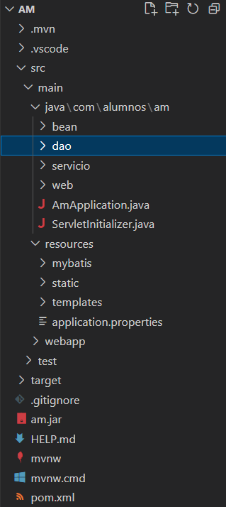
APLICACIÓN WEB SPRING BOOT
La estructura de carpetas quedaría de la siguiente manera:

Slide 86
APLICACIÓN WEB SPRING BOOT
Ahora, para que pueda haber comunicación entre los xml que serán los enlaces directos con la base de datos y los Mapper de java que estarán en la carpeta dao hay que añadir el escaner de los Mapper en la clase Application.java:
@SpringBootApplication
@MapperScan("com.alumnos.am.dao")
public class AmApplication extends SpringBootServletInitializer {

Slide 87
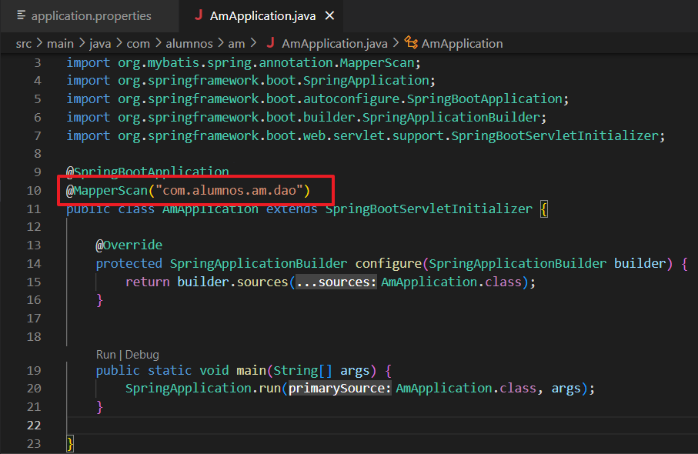
APLICACIÓN WEB SPRING BOOT

Slide 88
APLICACIÓN WEB SPRING BOOT
El mapper, por último, contendrá las operaciones de acceso a datos que serán invocadas por el repositorio.
En esta capa es en donde se definen las consultas a base de datos, a través de interfaces denominadas mappers.

Slide 89
APLICACIÓN WEB SPRING BOOT
Una vez configurado dónde van a estar los ficheros Mapper (dao) se crea el que se va a usar dentro de esa carpeta dao:
@Mapper
public interface UsuariosMapper {
UsuarioBean obtenerPassword(UsuarioBean user);
}

Slide 90
APLICACIÓN WEB SPRING BOOT
En el implementador del servicio se crea la variable del Mapper con la anotación Autowired:
@Autowired
private UsuariosMapper mapper;
Con esto se puede llamar a los métodos del Mapper desde el servicio.

Slide 91
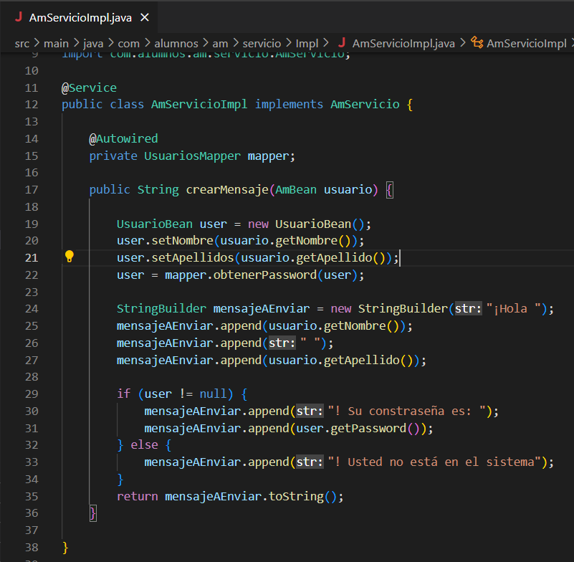
APLICACIÓN WEB SPRING BOOT

Slide 92
APLICACIÓN WEB SPRING BOOT
El método del Mapper, lo que hace es ejecutar una sentencia SQL.
Esta sentencia a ejecutar está definida en un xml.
La ubicación de este xml se define en el application.properties.

Slide 93
APLICACIÓN WEB SPRING BOOT
#Mapper.xml location
mybatis.mapper-locations=classpath*:**/mybatis/mapper/*.xml
mybatis.config-location=classpath:mybatis/mybatis-config.xml

Slide 94
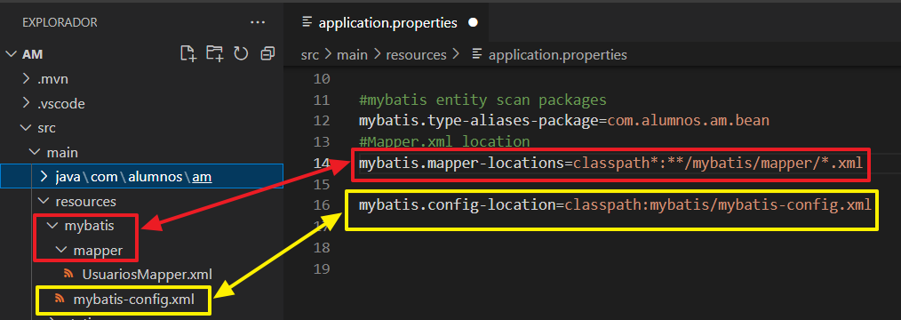
APLICACIÓN WEB SPRING BOOT

Slide 95
APLICACIÓN WEB SPRING BOOT
En el fichero xml de configuración de myBatis se definen los objetos que se ven a usar.
En esta definición se especifican los tipos de datos y los bean que se usarán en los xml de sentencias de SQL.

Slide 96
APLICACIÓN WEB SPRING BOOT
<?xml version="1.0" encoding="UTF-8" ?>
<!DOCTYPE configuration PUBLIC "-//mybatis.org//DTD Config 3.0//EN" "http://mybatis.org/dtd/mybatis-3-config.dtd">
<configuration>
<typeAliases>
<typeAlias alias="Integer" type="java.lang.Integer" />
<typeAlias alias="Long" type="java.lang.Long" />
<typeAlias alias="HashMap" type="java.util.HashMap" />
<typeAlias alias="LinkedHashMap" type="java.util.LinkedHashMap" />
<typeAlias alias="ArrayList" type="java.util.ArrayList" />
<typeAlias alias="LinkedList" type="java.util.LinkedList" />
<typeAlias type="com.alumnos.am.bean.UsuarioBean" alias="UsuarioBean" />
</typeAliases>
</configuration>

Slide 97
APLICACIÓN WEB SPRING BOOT
El xml donde se programan las sentencias SQL hay que definirlo como un mapper de myBatis:
<?xml version="1.0" encoding="UTF-8" ?>
<!DOCTYPE mapper PUBLIC "-//mybatis.org//DTD Mapper 3.0//EN" "http://mybatis.org/dtd/mybatis-3-mapper.dtd" >

Slide 98
APLICACIÓN WEB SPRING BOOT
En el xml lo primero es definir qué Mapper es el que está usando dicho xml.
Esta definición viene dada por el namespace:
<mapper namespace="com.alumnos.am.dao.UsuariosMapper">

Slide 99
APLICACIÓN WEB SPRING BOOT
En el xml, la parte de la sentencia SQL tiene dos partes:
La sentencia SQL:
Hay que especificar el id, que es el nombre del método del Mapper (dao).
El mapeo de resultados:
Se mapean las columnas SQL con las variables java del Bean donde se guardan.

Slide 100
APLICACIÓN WEB SPRING BOOT
<resultMap id="passwordResult" type="UsuarioBean" >
<id column="idUsuario" property="idUsuario" jdbcType="INTEGER" />
<result column="nombre" property="nombre" jdbcType="VARCHAR" />
<result column="apellidos" property="apellidos" jdbcType="VARCHAR" />
<result column="password" property="password" jdbcType="VARCHAR" />
</resultMap>
<select id="obtenerPassword" resultMap="passwordResult">
SELECT idUsuario, nombre, apellidos, password
FROM usuarios
WHERE nombre = #{nombre}
AND apellidos = #{apellidos}
</select>

Slide 101
¡GRACIAS!

